Slide 2
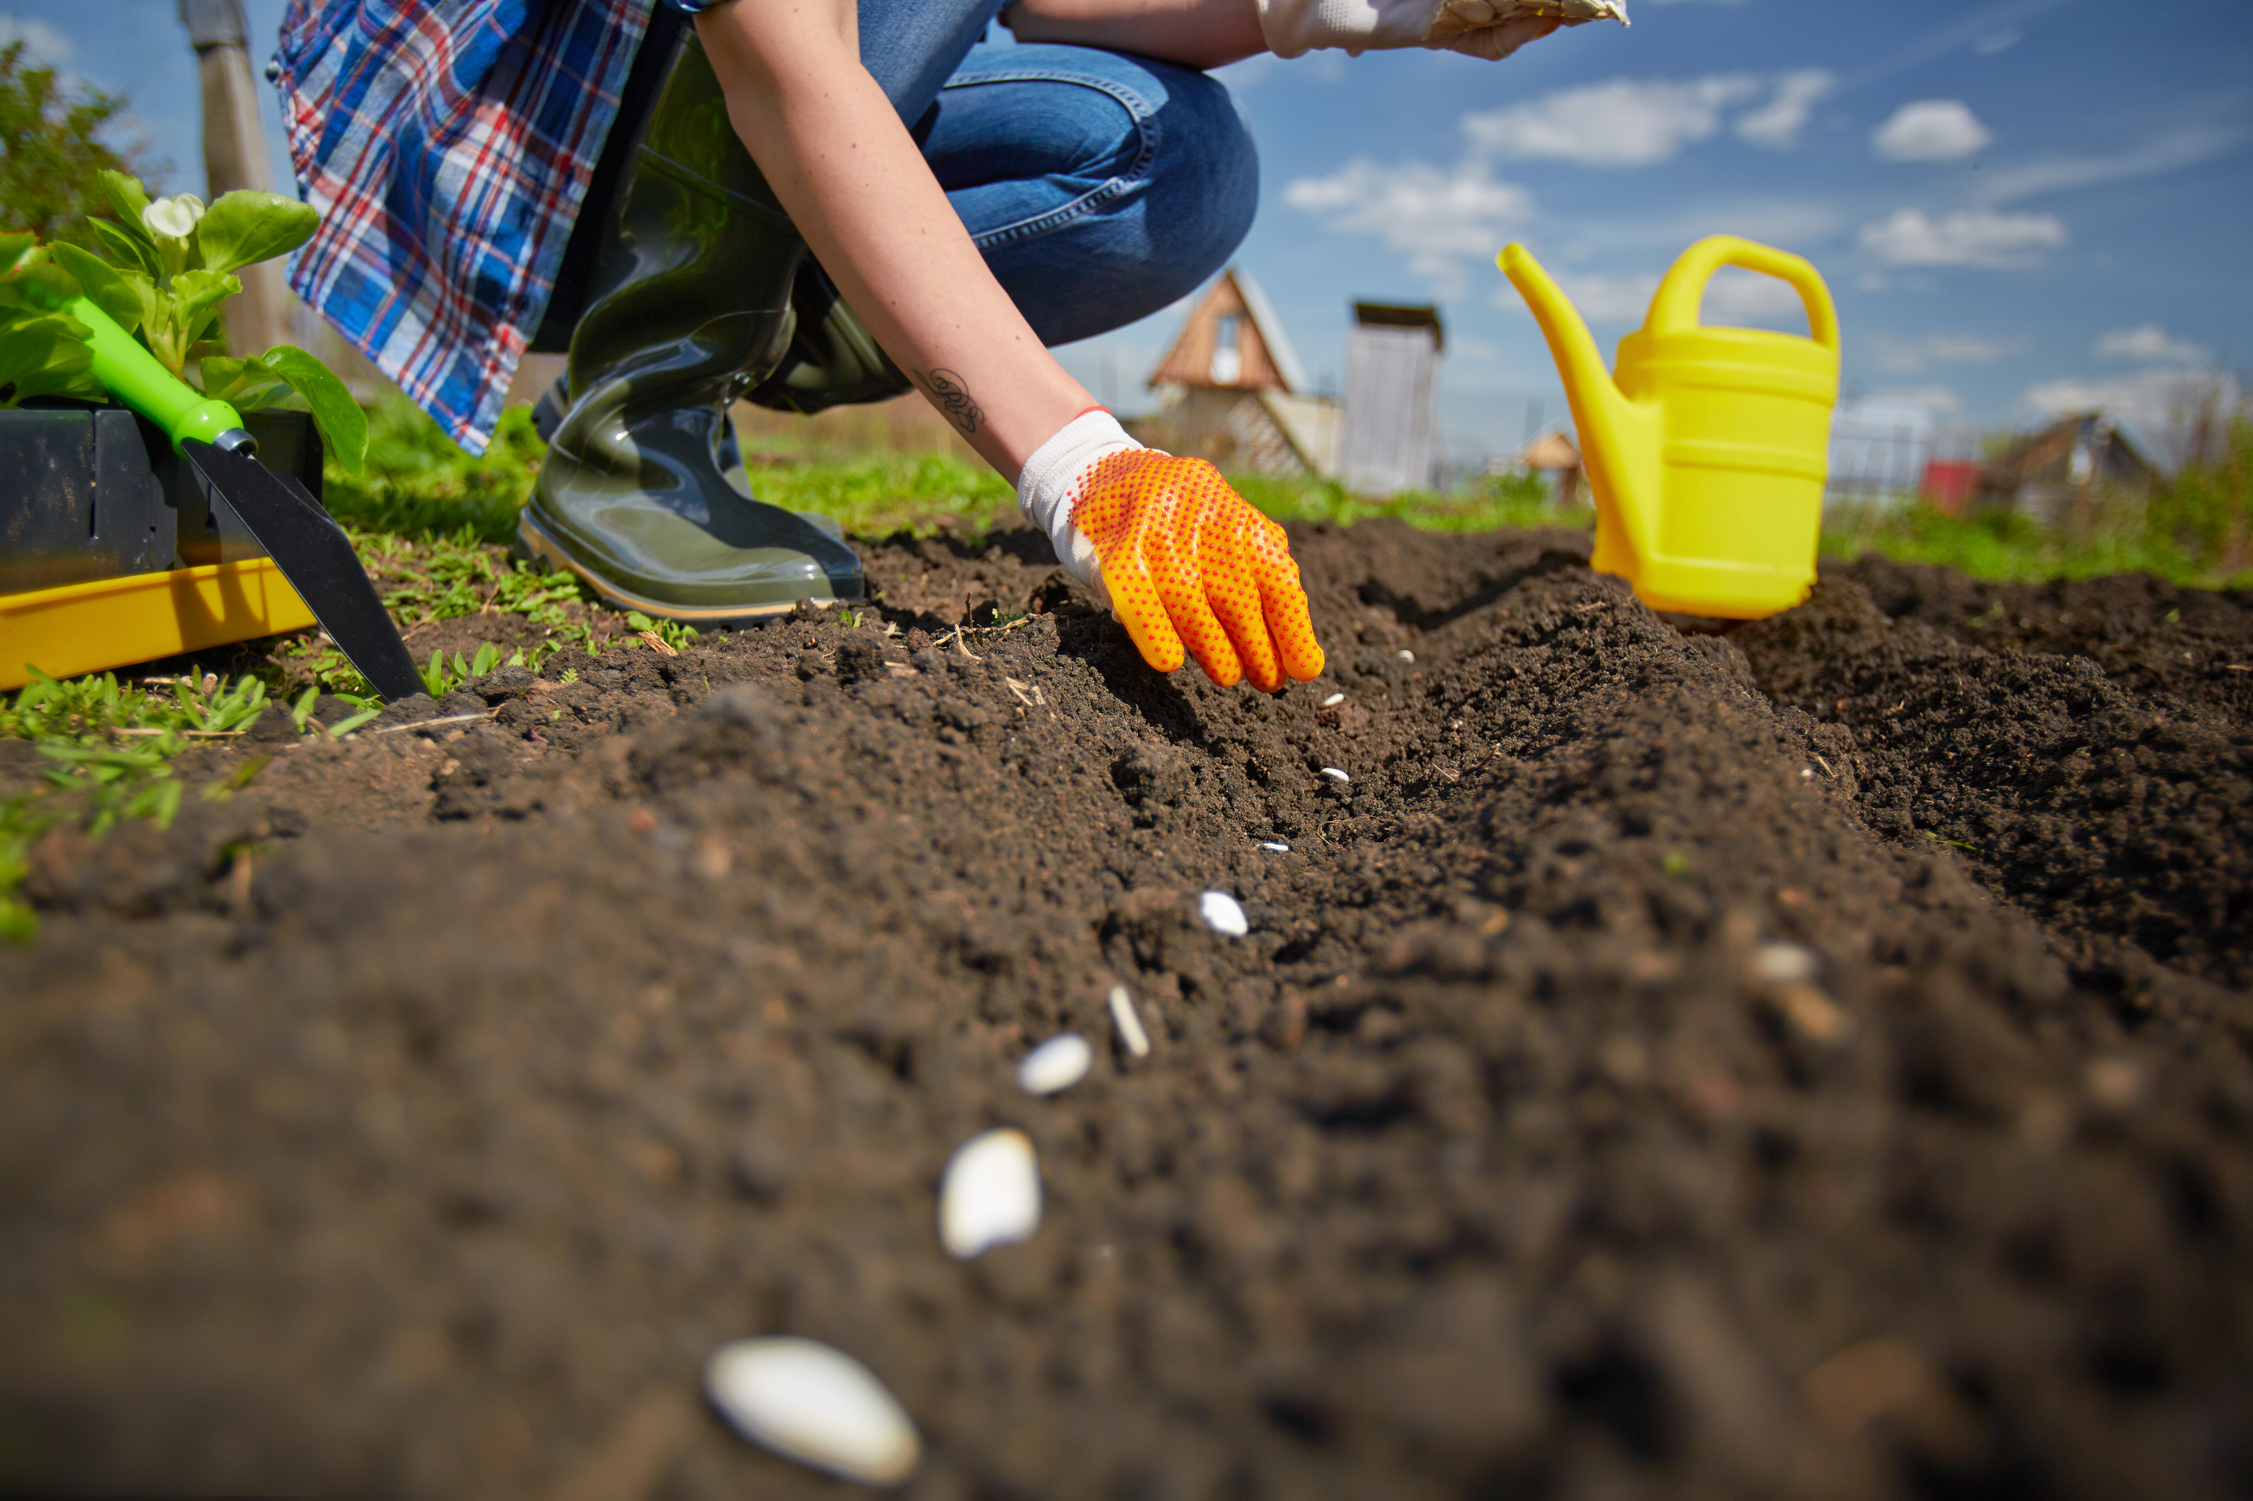

Slide 3
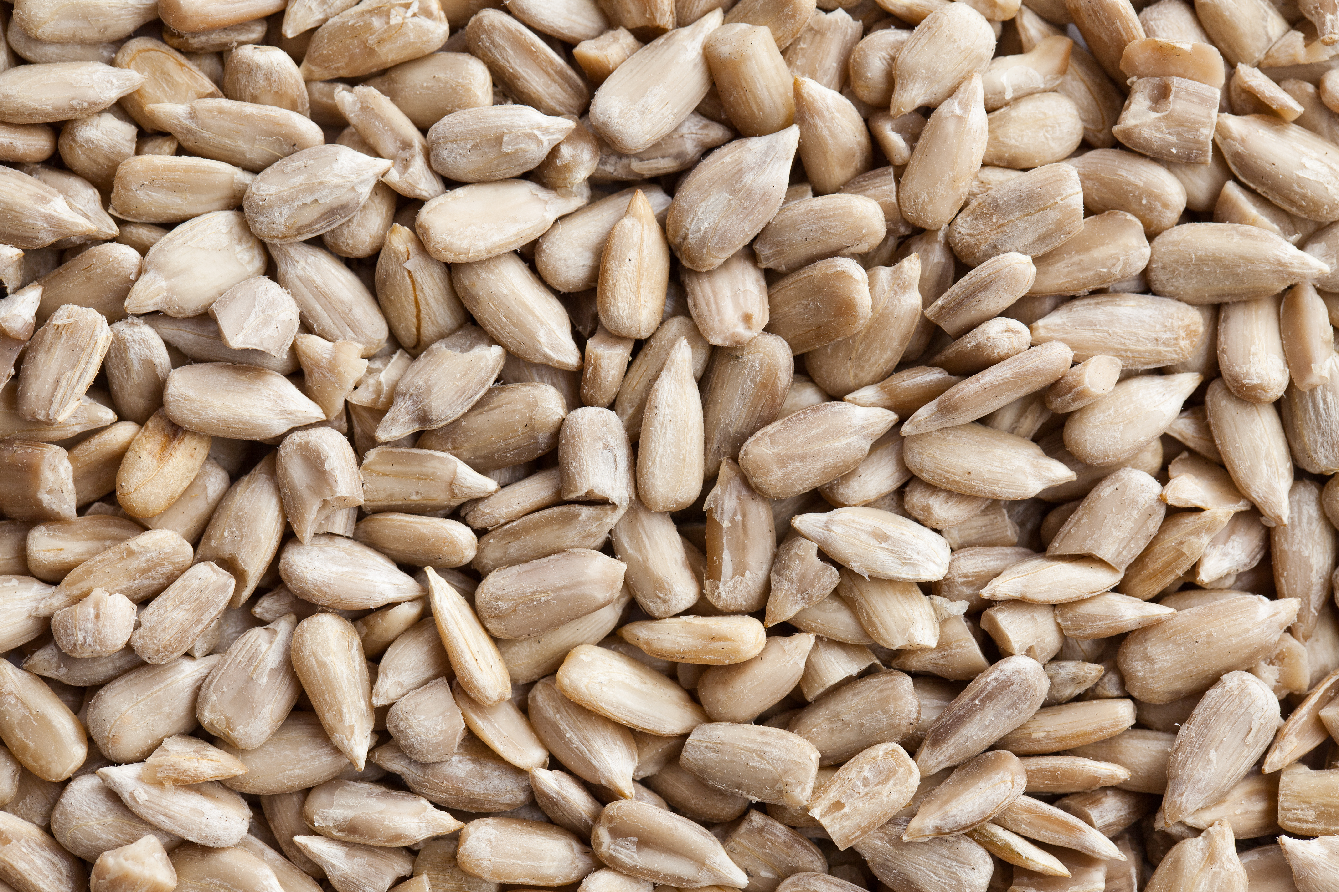

Slide 4
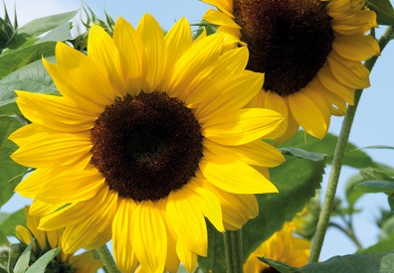

Slide 5
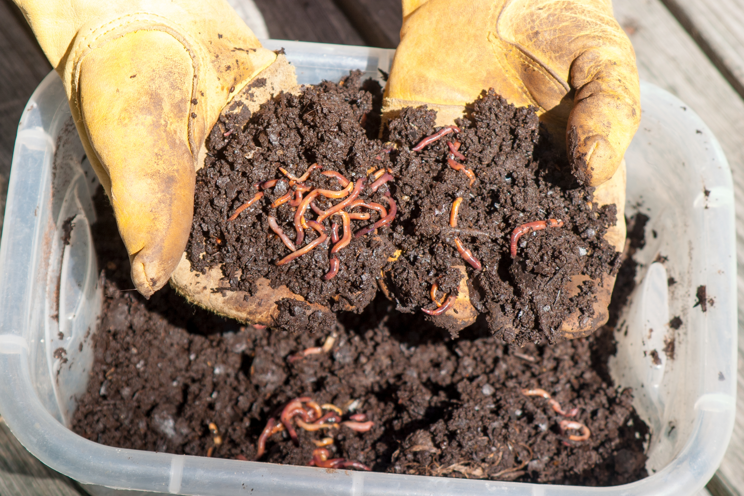

Slide 7
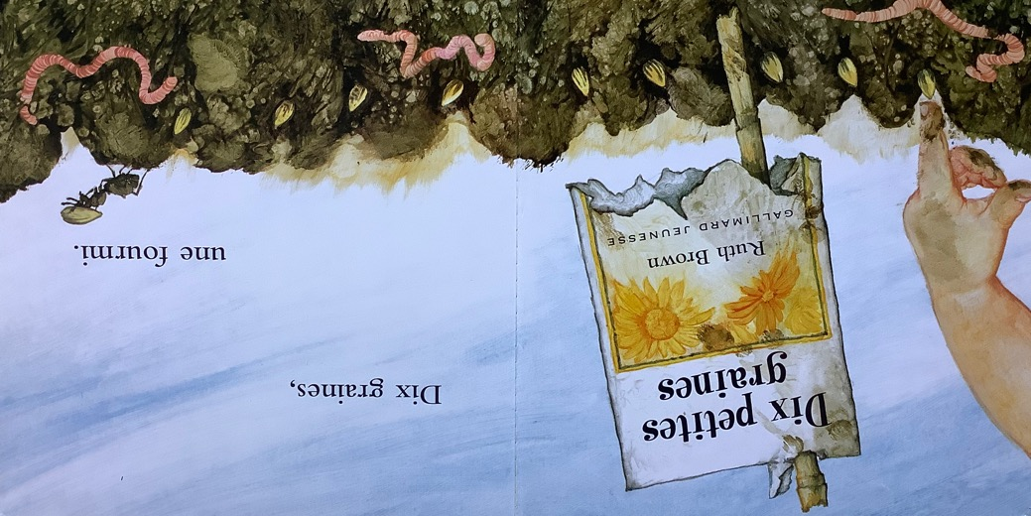
Par un après-midi du mois de mars, Naïm semait des graines, dix petites graines de tournesol dans la terre bien aérée par les vers de terre.
Le travail à peine terminé, une fourmi s’empara d’une graine et la transporta jusqu’à la fourmilière.

Slide 8
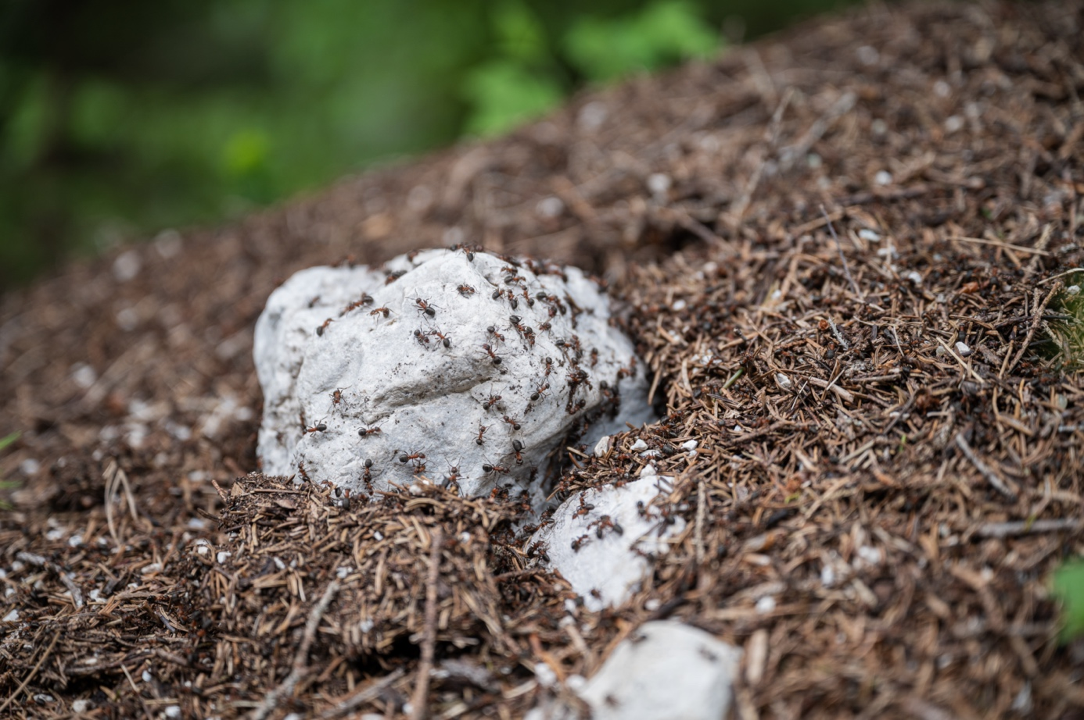

Slide 9
« Une petite graine de tournesol à peine germée... Je ne résiste pas ! »
Quelque jours plus tard, un pigeon au plumage gris bleuté passa par là.

Slide 10
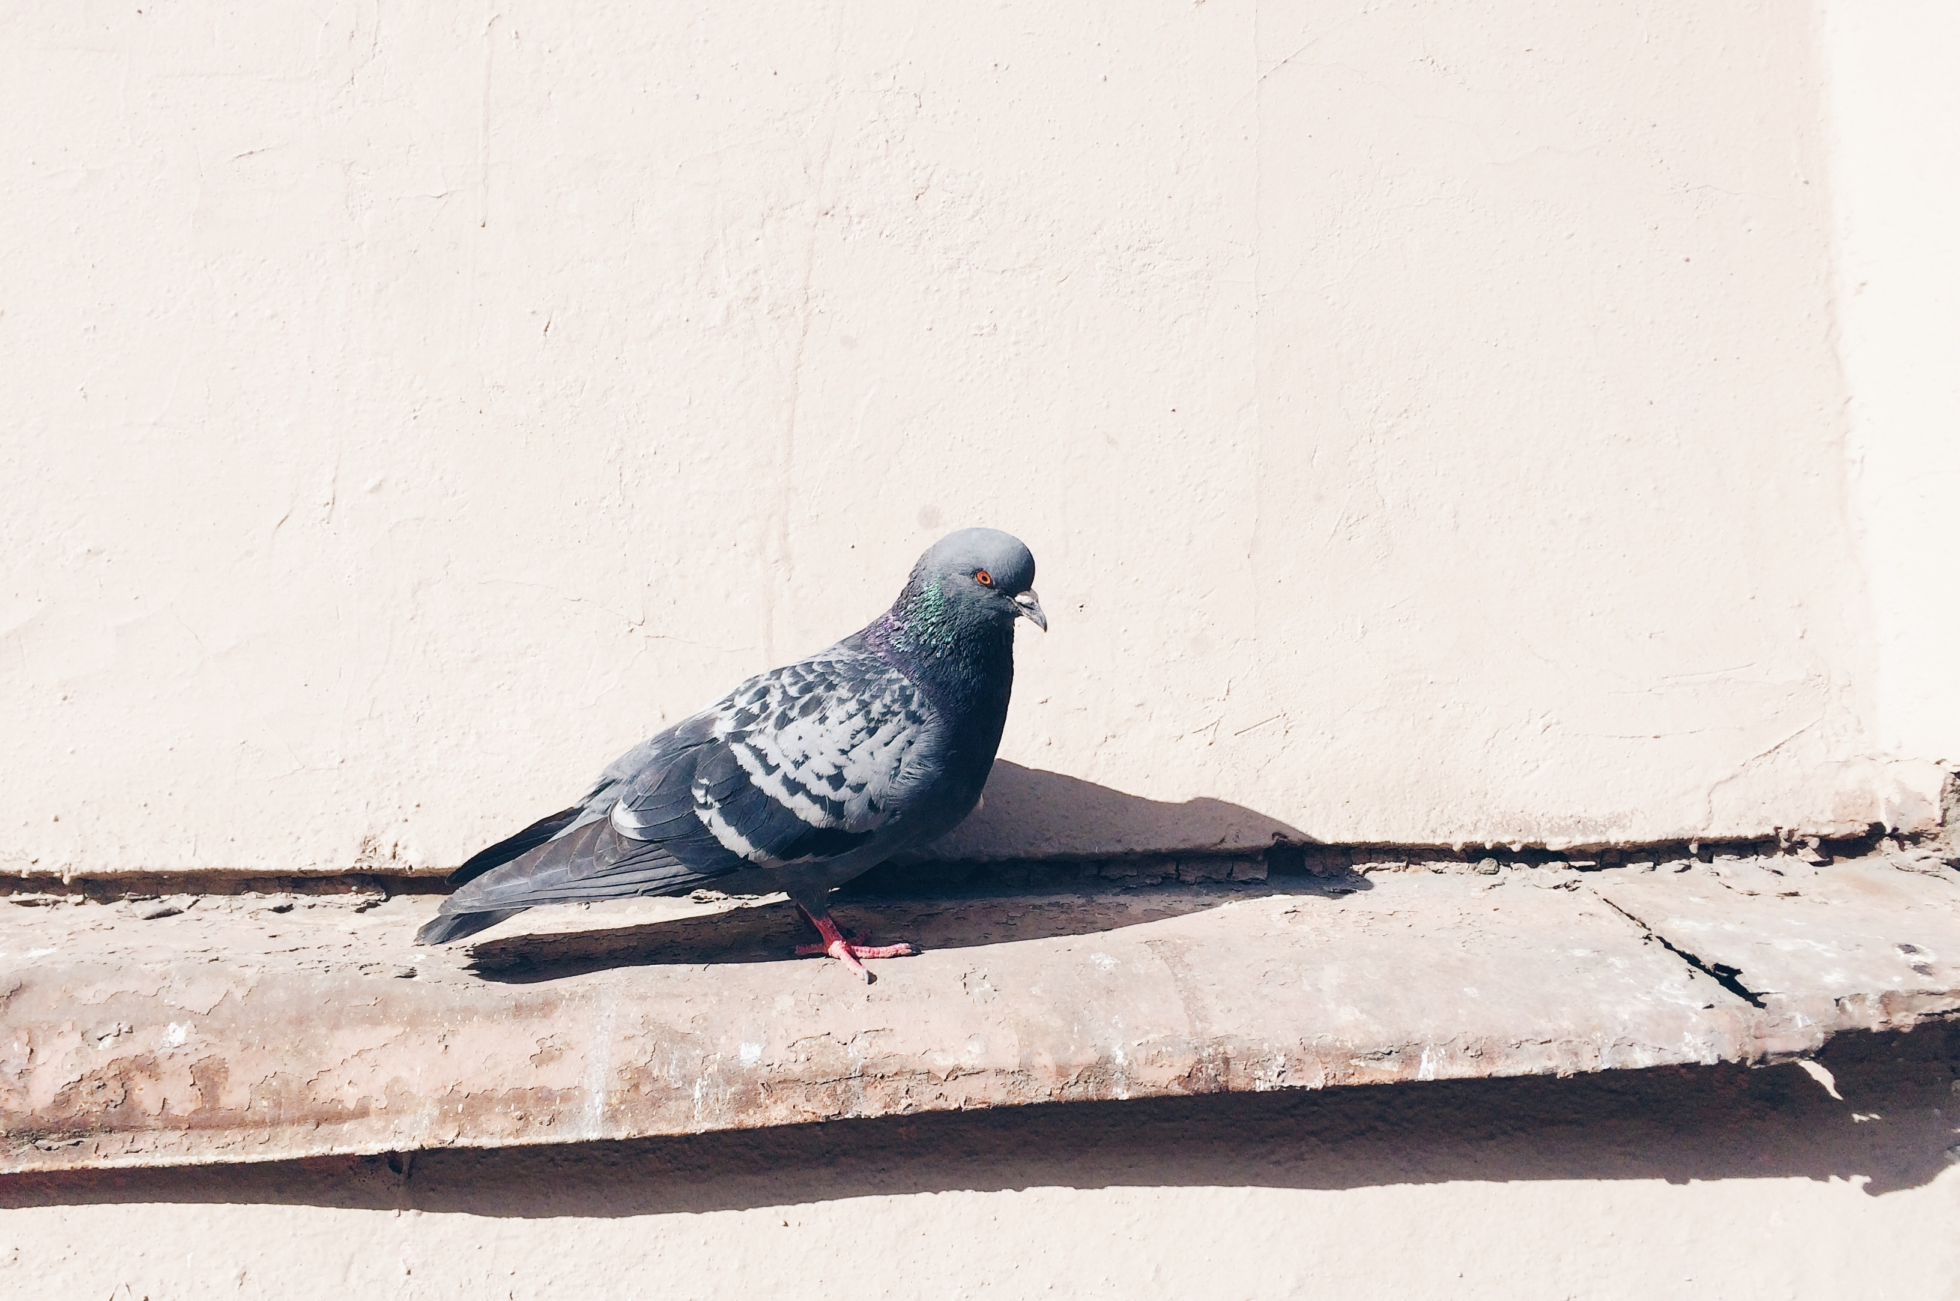

Slide 12
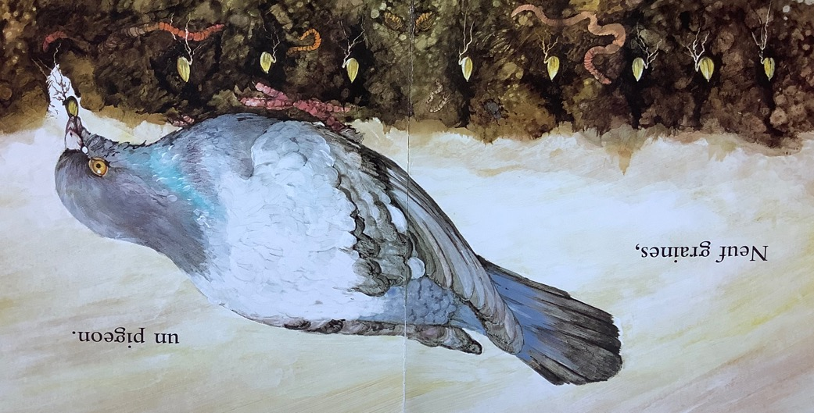
« Une petite graine de tournesol à peine germée... Je ne résiste pas ! »
Quelque jours plus tard, un pigeon au plumage gris bleuté passa par là.

Slide 13
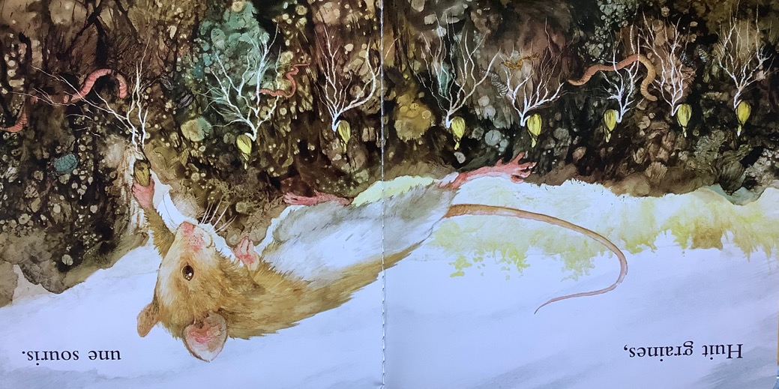
À son tour, une souris ravageuse, très friande de graines, en déterra une qui était déjà bien enracinée.

Slide 14
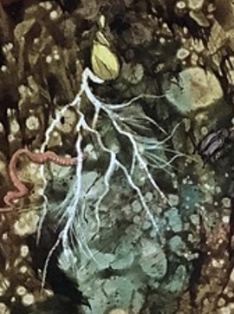

Slide 15
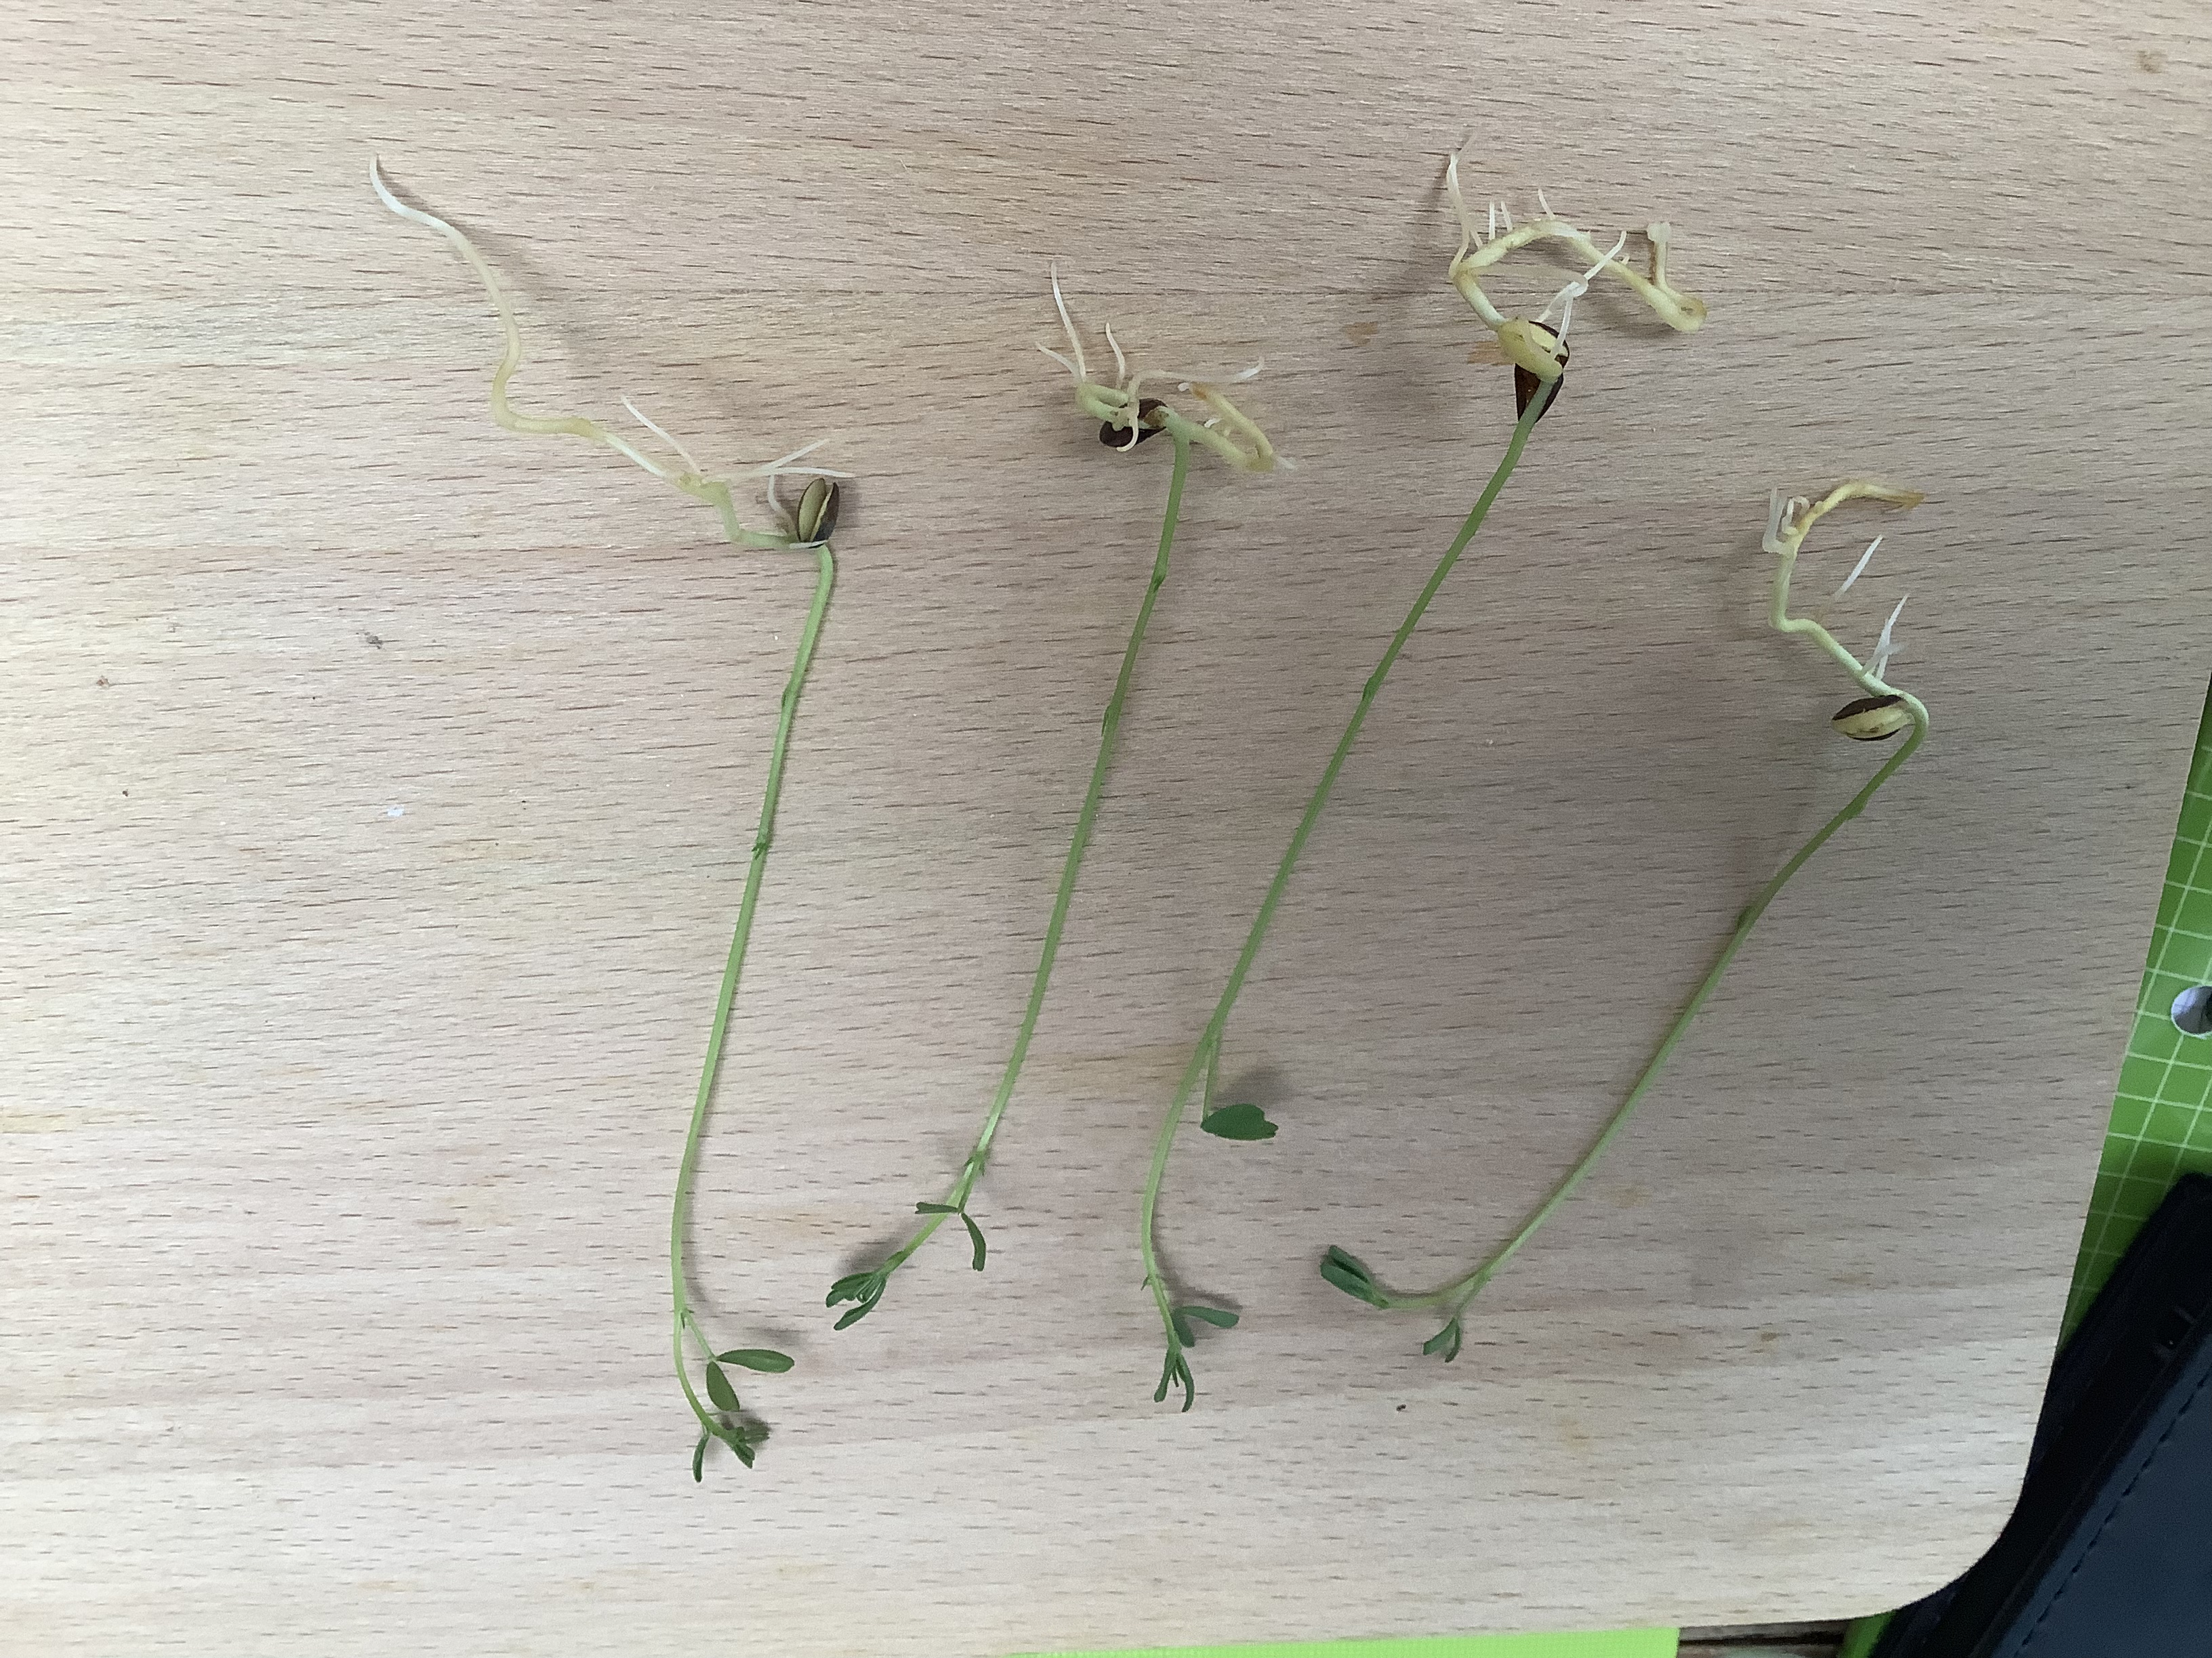

Slide 16
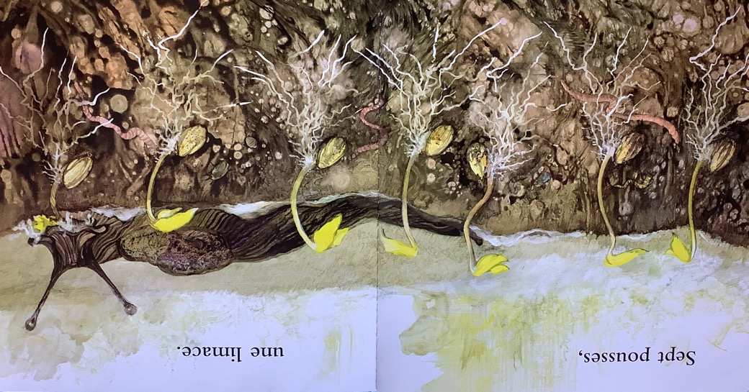
Lors de sa première sortie du printemps, une limace repéra une plantule et n’en fit qu’une bouchée.
Une dizaine de jours après le semis, sept plantules sortaient de terre.

Slide 17
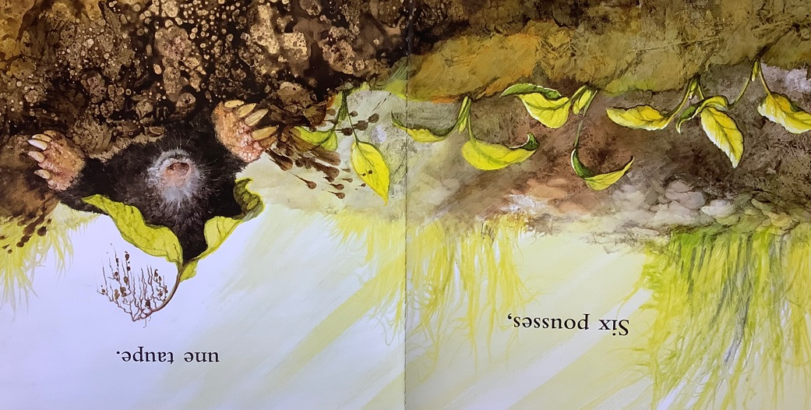
La vie souterraine devenue trop difficile, une taupe quitta son terrier et fit surface pile à l’endroit où Naïm avait semé les graines.
Pauvre Naïm !

Slide 18
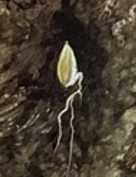
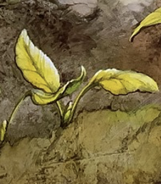
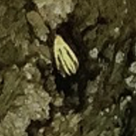
Germination de la graine de tournesol

Slide 19
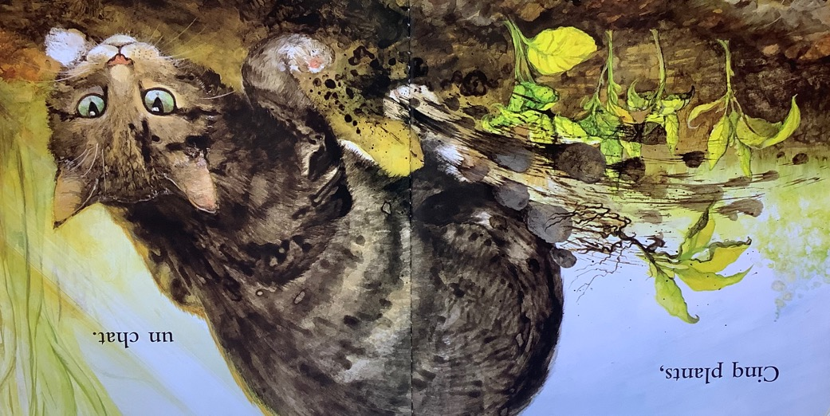
Le chat de Naïm déterra un plant qui avait déjà bien grandit en grattant la terre.

Slide 20
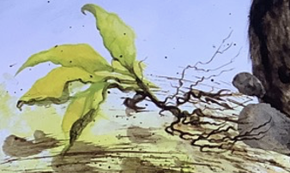

Slide 21
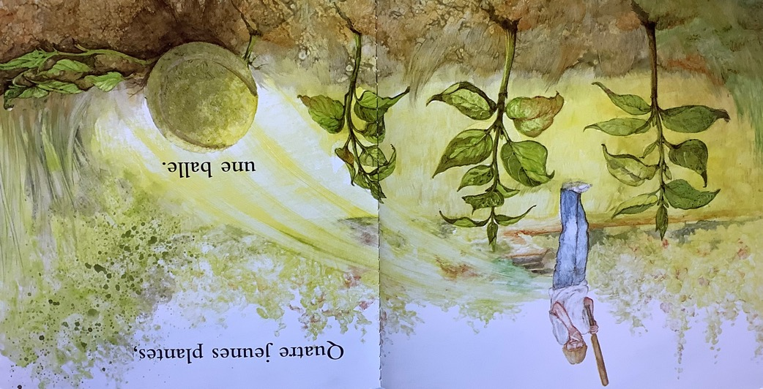
C’étaient à présent quatre belles plantes bien vertes qui trônaient dans le jardin lorsqu’une balle, lancée par Diego, atterrit sur une d’entre elles et cassa la tige pourtant bien robuste.

Slide 22
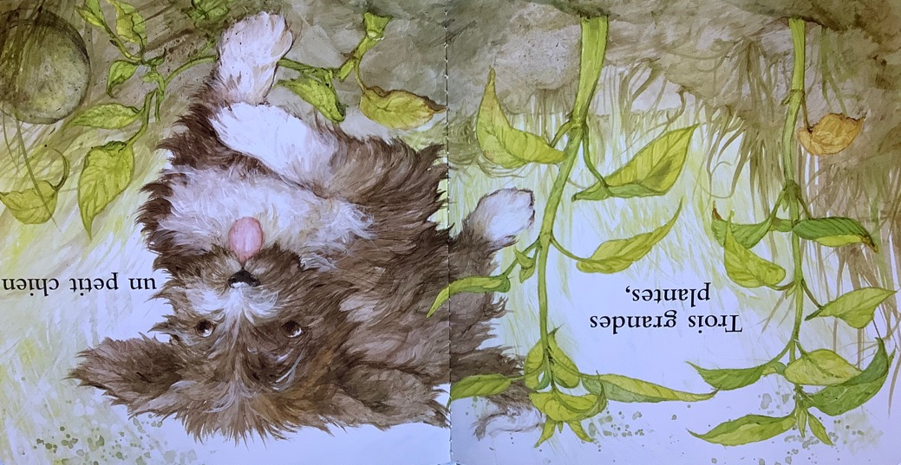
« Bilou, viens-ici, laisse cette balle ! »
cria Naïm.
« Trop tard ! »

Slide 23
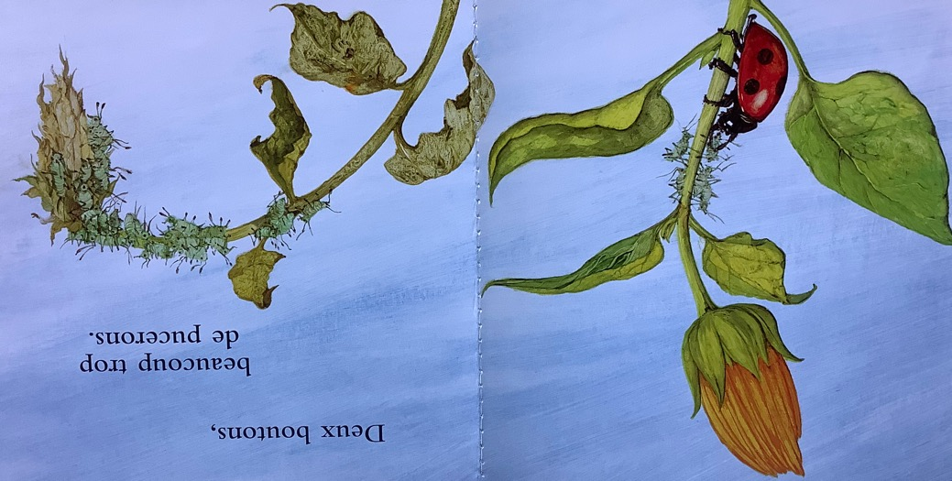
Au début de l’été, les deux plantes sauvées de ces catastrophes en cascade étaient envahies de pucerons.
« Oh là là ! Beaucoup trop de pucerons et une seule coccinelle. » se lamenta Naïm.

Slide 24
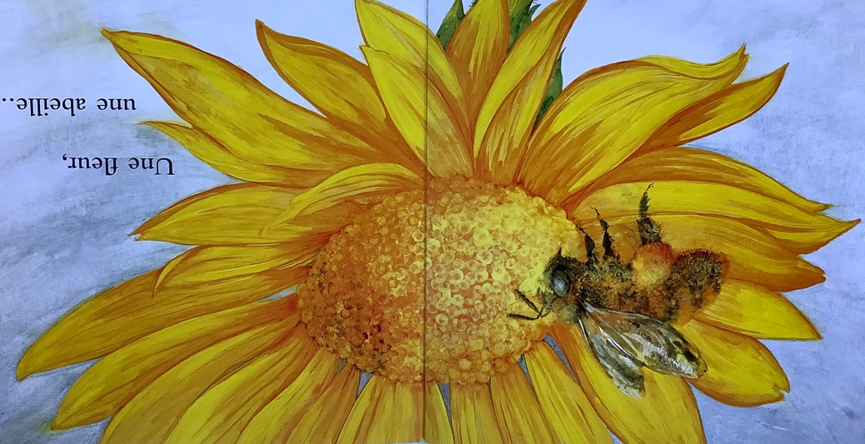
Un matin de juillet ensoleillé, Naïm découvrit une fleur de toute beauté tournée vers le soleil.

Slide 25
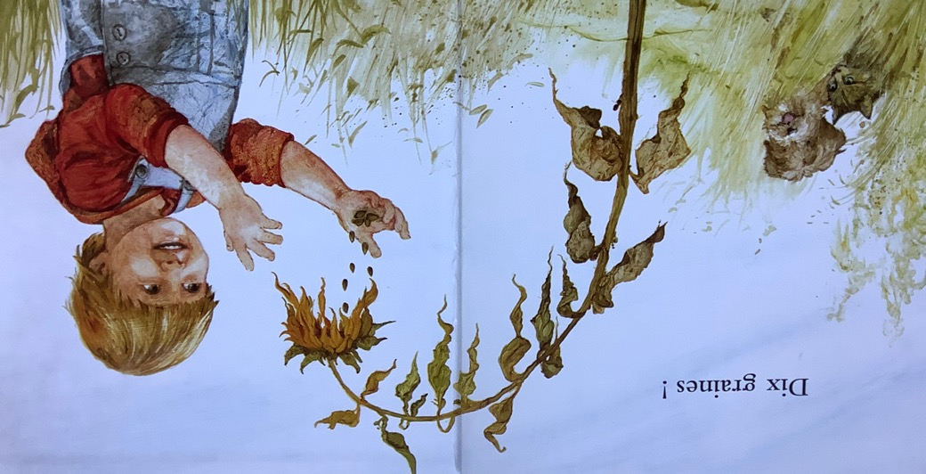
Sous le regard scrutateur de Bilou et du chat, au moment venu, Naïm récolta dix petits fruits de tournesol et sut qu’il pourrait semer dix petites graines au printemps prochain.

Slide 26
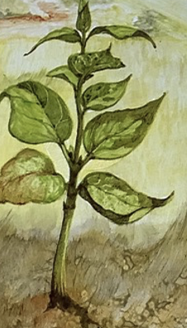
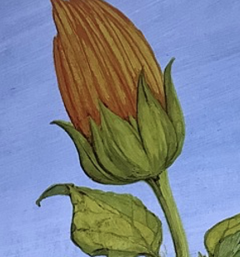
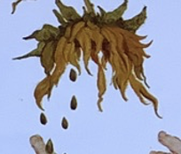

Slide 27
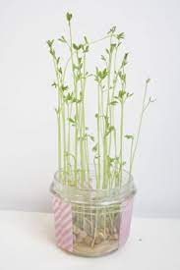
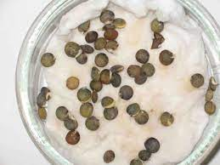
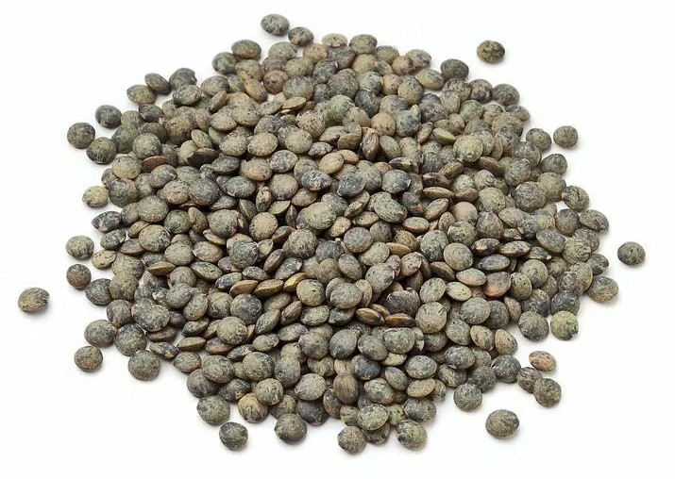
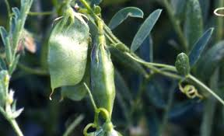
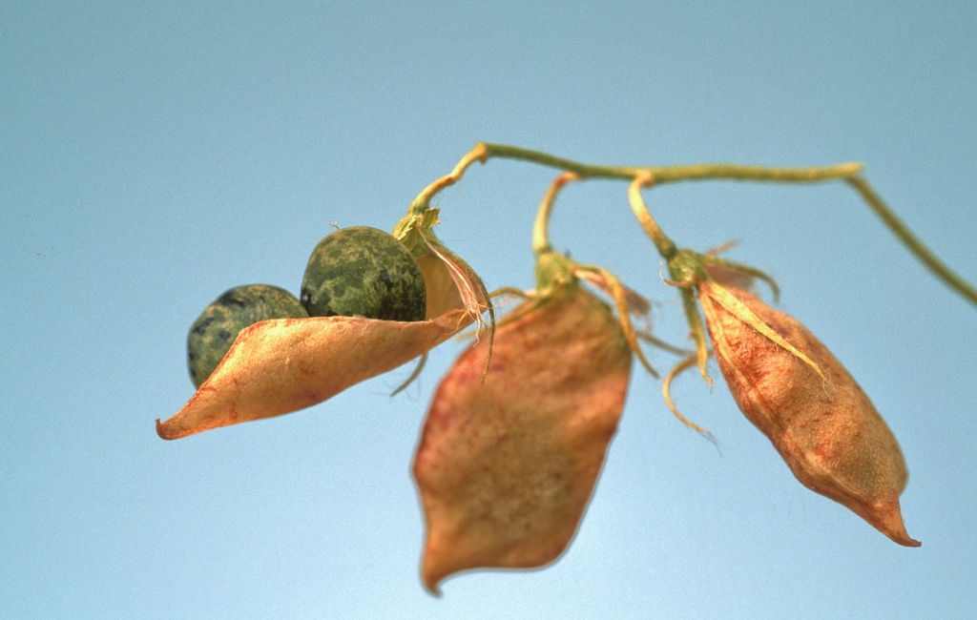
1
2
3
3
4
5

Slide 28
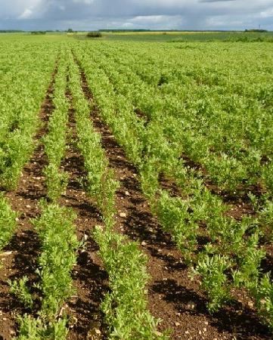

Slide 29
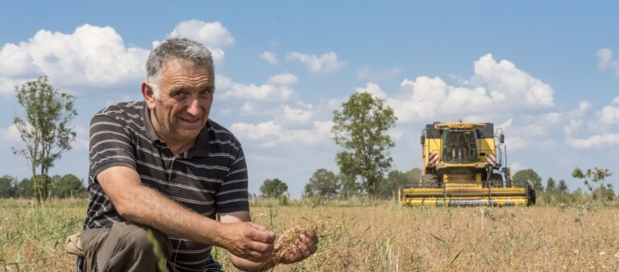
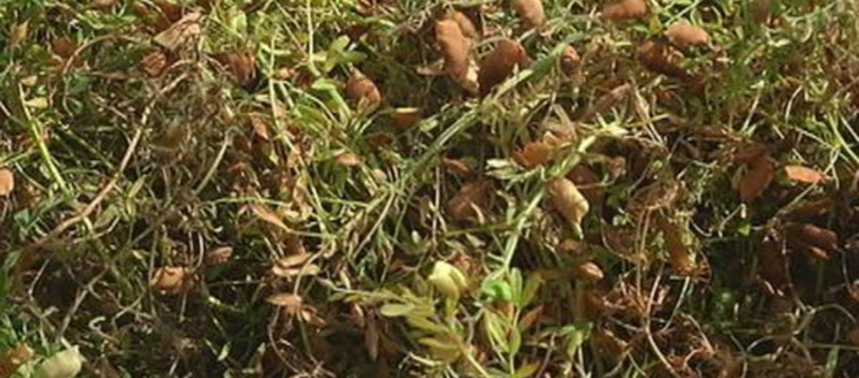

Slide 30
